Slide 1
izzi Dr. Wifi
Capacitación Red Proveedores IKE Asistencia, 26 Nov 2014

Slide 2
Contenido
izzi
izzi Dr Wifi
izzi Dr Wifi como un solo frente de cara al cliente
Checklist
Equipos / manuales
Proceso atención Asistencia Remota y Domicilio
Transferencia soporte técnico izzi
FAQ

Slide 3
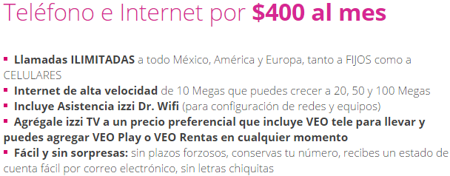
¿Qué es izzi?
Marca
Producto

Slide 4
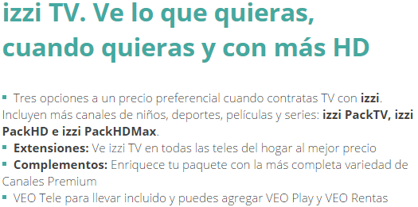

¿Qué es izzi?
Marca
Producto

Slide 5
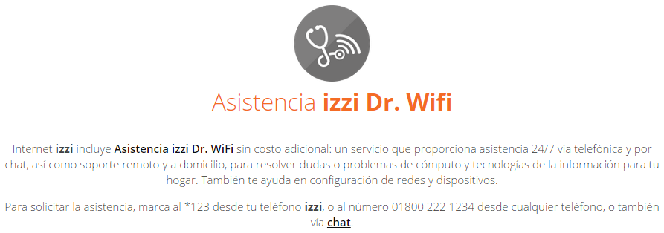
izzi Dr. Wifi

Slide 6
Alcance soporte técnico
es responsable de asegurar el servicio de Internet hasta el modem
es responsable de resolver cualquier problemática con los dispositivos del cliente después del modem
izzi Dr. Wifi

Slide 7
Coordinación entre equipos de soporte técnico
Por la naturaleza del servicio izzi Dr. Wifi, es muy posible que el cliente presente problemáticas cuya causa raíz pueda ser alguna configuración en los dispositivos del cliente y/o alguna falla en el servicio de internet o el modem.
“No puedo conectarme / navegar en Internet”
“Mi internet esta muy lento”
“No puedo conectar a internet mi XBOX”
“No me puedo conectar a la VPN de mi trabajo”
Si se identifica algún problema o falla del servicio de internet o del modem, se deberá de canalizar a soporte técnico izzi para su resolución.

Slide 8
izzi Dr. Wifi debe ser un solo frente de cara al cliente
Para todos los servicios de asistencia, el técnico de izzi Dr. Wifi deberá identificar si la problemática reportada por el cliente se debe a alguna falla del servicio de internet/modem o en los dispositivos del cliente
Si el problema es de servicio, el técnico de izzi Dr. Wifi deberá contactar a un técnico de izzi para dar continuidad al caso, sin abandonar al cliente
El técnico de izzi Dr. Wifi pondrá en contexto al técnico de izzi, y este último da continuidad al caso hasta su resolución.

Slide 9
Checklist problemas servicio izzi Dr. Wifi
El técnico de izzi Dr. Wifi deberá realizar una serie de validaciones para identificar problemas con el servicio de internet, o con el modem, y poder turnar oportunamente a soporte izzi

Slide 10
Equipos; Cable Modems / eMTAs
Equipos DOCSIS 2.0 – Capacidad hasta 10 Mbps
Equipos DOCSIS 3.0 – Capacidad superior a 10 Mbps
FABRICANTE | MODELO | DESCRIPCION
MOTOROLA | SBG900 | CABLE MODEM INALAMBRICO
ARRIS | 502G | EMTA ALAMBRICO
ARRIS | 602G | EMTA ALAMBRICO
ARRIS | 552G | EMTA INALAMBRICO
ARRIS | 652G | EMTA INALAMBRICO
MOTOROLA | SVG2500 | EMTA INALAMBRICO
FABRICANTE | MODELO | DESCRIPCION
MOTOROLA | SBG6580 | CABLE MODEM INALAMBRICO
ARRIS | TG862G | EMTA ALAMBRICO

Slide 11
Proceso de atención Asistencia Remota
El operador IKE contactara a los proveedores para coordinar asistencia remota
El operador IKE pondrá en contexto al técnico de asistencia remota
Posteriormente, pondrá en conferencia al cliente para iniciar la asistencia
El técnico de asistencia remota se presentará con el cliente
Siempre deberá mencionar que es un técnico especializado de izzi Dr. Wifi
El operador de IKE dejará al cliente con el técnico de asistencia remota
El técnico deberá proporcionar al cliente las instrucciones para realizar la conexión remota
Se deberá reiterar que la conexión es totalmente segura y no se podrá acceder al equipo del cliente si su autorización
Se deberá guardar el video todo el proceso de asistencia remota

Slide 12
Proceso de atención Asistencia Remota
Una vez iniciada la asistencia, se deberá identificar si el problema esta relacionado con el servicio de internet o el modem
Se deberán realizar validaciones del checklist
En caso de identificar problemas con el servicio de internet o modem,
Se deberá transferir al cliente con soporte técnico izzi
La transferencia deberá ser asistida, no debemos pedirle al cliente que marque a otro lado
Para realizar la transferencia, el técnico se deberá comunicar al CAT de IKE
IKE establecerá contacto con soporte técnico izzi y realizará la transferencia del cliente
El técnico de asistencia remota será quien ponga en contexto al técnico izzi sobre la problemática del cliente y acciones realizadas
Una vez transferido el cliente, soporte técnico izzi continuará atendiendo al cliente para resolver el problema de servicio o del modem
Si no se identifica ningún problema con el servicio de internet o modem, el técnico de asistencia remota deberá brindar el soporte técnico al cliente

Slide 13
Proceso de atención Asistencia Remota
Si se determina necesario continuar la asistencia con un técnico a domicilio
Se deberá informar al cliente que después del diagnostico realizado es necesario la participación un técnico especializado de asistencia a domicilio izzi Dr. Wifi, y validar si desea que se agende una visita
Si el cliente acepta, el técnico de asistencia remota se deberá comunicar al CAT de IKE, sin abandonar al cliente, para que IKE 1) valide la cantidad de eventos disponibles del cliente, y 2)agenden el servicio
El técnico de asistencia remota no deberá terminar la llamada con el cliente hasta que se asegure el contacto con el CAT de IKE para agendar la visita.
Dar mensaje de despedida
Agradecer al cliente por su llamada a Dr. Wifi y desear un buen día.
Al final de cada servicio, el técnico de asistencia remota, deberá reportar al CAT de IKE sobre los trabajos realizados y si la problemática del cliente fue resuelta o no.

Slide 14
Proceso de atención Asistencia a Domicilio
El operador IKE siempre coordinará las visitas a domicilio
Para cada solicitud de asistencia a domicilio, IKE validará los eventos incluidos y utilizados por el cliente e informará si tendrán algún costo
Para cada visita agendada, IKE informará al cliente el nombre del técnico que se presentará en el domicilio
IKE también realizará llamadas de seguimiento para confirmar las visitas y asegurar que el técnico llegue puntual
El técnico de asistencia a domicilio se presentará en el domicilio del cliente
Siempre deberá mencionar que es un técnico especializado de izzi Dr. Wifi y deberá mostrar una identificación oficial al cliente para confirmar su identidad
Una vez iniciada la asistencia, se deberá identificar si el problema esta relacionado con el servicio de internet o el modem
Se deberán realizar validaciones del checklist

Slide 15
Proceso de atención Asistencia a Domicilio
En caso de identificar problemas con el servicio de internet o modem,
Se deberá transferir al cliente con soporte técnico izzi
La transferencia deberá ser asistida, no debemos pedirle al cliente que marque a otro lado
Para realizar la transferencia, el técnico se deberá comunicar al CAT de IKE
IKE establecerá contacto con soporte técnico izzi y realizará la transferencia del cliente
El técnico de asistencia a domicilio será quien ponga en contexto al técnico izzi sobre la problemática del cliente y acciones realizadas
Una vez transferido el cliente, soporte técnico izzi continuará atendiendo al cliente para resolver el problema de servicio o del modem
La solución del problema podrá ser realizada vía telefónica con un técnico izzi que acuda de emergencia al domicilio del cliente, según sea requerido
Si no se identifica ningún problema con el servicio de internet o modem, el técnico de asistencia a domicilio deberá brindar el soporte técnico al cliente

Slide 16
Proceso de atención Asistencia a Domicilio
Dar mensaje de despedida
Agradecer al cliente por su solicitud de servicio a Dr. Wifi y desear un buen día.
Al final de cada servicio, el técnico de asistencia a domicilio, deberá reportar al CAT de IKE sobre los trabajos realizados y si la problemática del cliente fue resuelta o no.

Slide 17
Transferencia del cliente a soporte técnico izzi
La transferencia del cliente se deberá realizar de la siguiente manera:
Se deberá marcar al CAT de IKE al número 54800970 ext. 65121, y mencionar que eres técnico de izzi Dr. Wifi, el nombre de proveedor y numero de expediente
Se deberá informar al operador de IKE que estas brindando un servicio de asistencia remota, o a domicilio, y que haz identificado un problema con el servicio de internet o del modem
El operador de IKE contactará a soporte técnico izzi y establecerá una conferencia con el técnico de asistencia remota/domicilio, para que se ponga en contexto al técnico de izzi
Posteriormente, el operador de IKE integrará a la conferencia al cliente
Se deberá informar al cliente que el técnico de izzi continuará atendiéndolo para resolver su situación
Una vez que el cliente este en la línea con el técnico izzi, tanto el operador de IKE como el técnico de asistencia remota/domicilio podrán abandonar la llamada.

Slide 18
FAQ
Únicamente se podrá proporcionar información al cliente, basado en la lista de preguntas y respuestas.
Si la pregunta del cliente o información que solicita no se puede responder con el FAQ, siempre hay que canalizar a servicio a clientes izzi.

